Slide 1
§ 4.1 引 言

Slide 2
傅立叶分析
连续时间LTI系统的时域分析:
以冲激函数为基本信号
系统零状态响应为输入信号与系统冲激响应之卷积
傅立叶分析
以正弦函数或复指数函数作为基本信号
系统零状态响应可表示为一组不同频率的正弦函数或复指数函数信号响应的加权和或积分。

Slide 3
傅立叶分析
频谱分析：把信号表示为不同频率正弦分量或复指数分量的加权和，简称信号的谱分析。
傅立叶分析：用频谱分析的观点来分析系统，或称为系统的频域分析。
频域分析法在系统分析中极其重要，主要是因为：
(1) 频域分析法易推广到复频域分析法，同时可以将两者统一起来；
(2) 利用信号频谱的概念便于说明和分析信号失真、滤波、调制等许多实际问题，并可获得清晰的物理概念；
(3) 连续时间系统的频域分析为离散时间系统的频域分析奠定坚实基础。
(4) 简化了求解微分方程的过程

Slide 4
本章要求
（1）了解信号的正交分解。
（2）掌握周期信号的频谱及其特点。了解傅里叶系数与周期信号波形对称性的关系。
（3）熟练掌握非周期信号的傅里叶变换的定义及其典型信号的傅里叶变换。
（4）熟练掌握傅里叶变换的主要性质。
（5）理解信号的能量、频宽等概念。
（6）掌握周期信号傅里叶变换的求法及其傅里叶系数与傅里叶变换的关系。
（7）理解抽样信号的概念，掌握时域抽样定理；了解频域抽样定理。
（8）熟练掌握连续系统的频域分析方法。
（9）了解理想低通滤波器及其传输特性和信号传输的不失真条件。

Slide 5
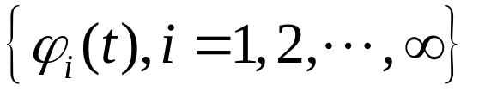

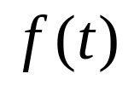
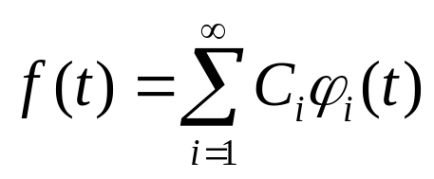
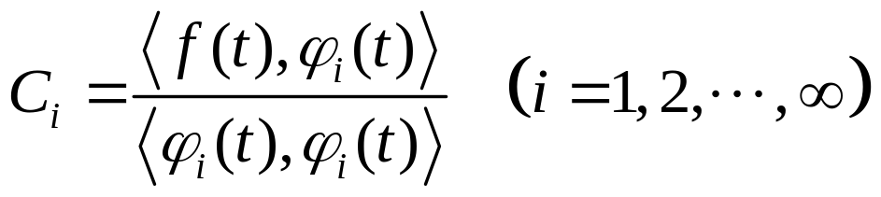
正交函数分量
函数的正交展开
设 为完备正交函数集，区间为 则函数 可以用正交函数集内的函数线性组合得到即有：
其中：

Slide 6
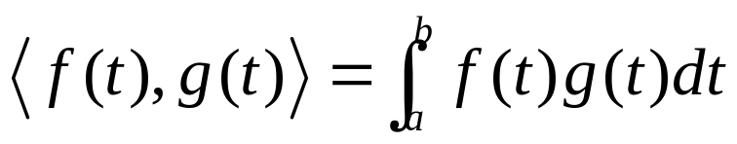
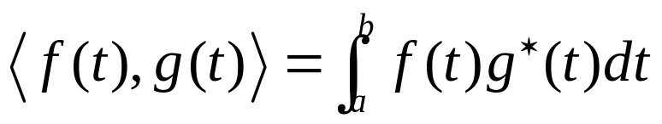

正交函数分量
函数内积
实函数
复函数
函数内积和具体的区间 有关。

Slide 7
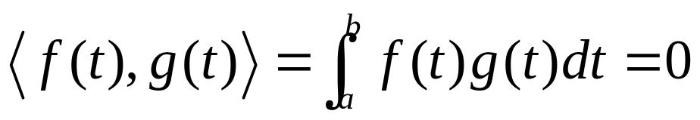
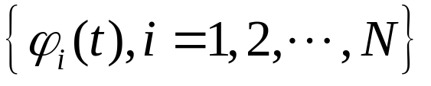
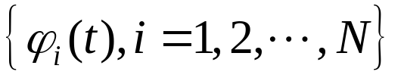
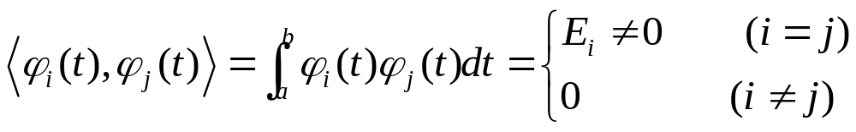
正交函数分量
函数正交
正交函数集
函数集 内的任意两函数都正交。

Slide 8

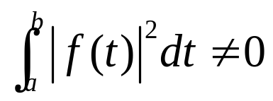

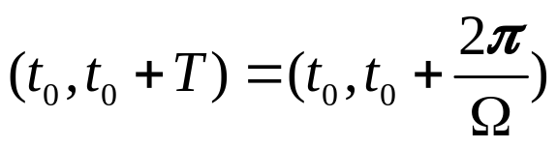
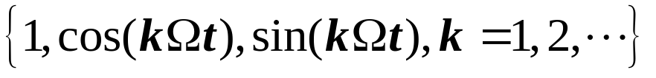
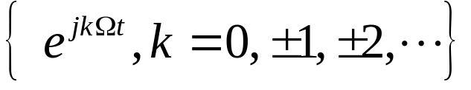
正交函数分量
完备正交函数集
正交函数集 外不再存在能量为非零，即
的函数 与函数集正交，则正交函数集
称为完备的正交函数集。
三角函数集和复指数函数集是区间 上
两个完备的正交函数集。

